Slide 1
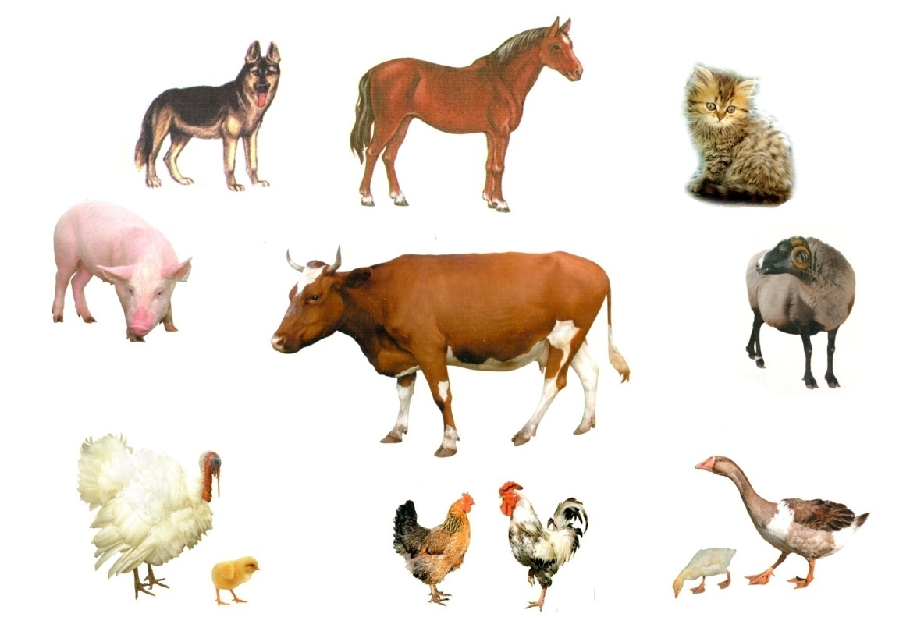
Презентация на тему: «Домашние животные и птицы»
Подготовила
Воспитатель: Хайруллина Х.Ш.

Slide 2
Кто виляет весело хвостом?
Кто умеет сторожить дом?
Кто грызет большую кость в углу?
Кто калачиком свернулся на полу?

Slide 3
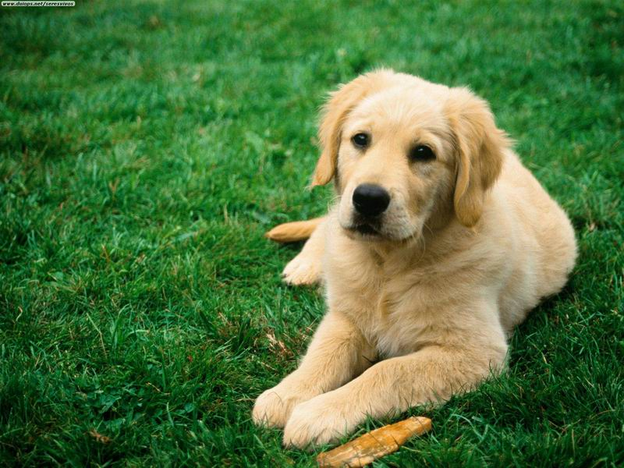
Собака

Slide 4
Этот зверь живёт лишь дома,
С этим зверем все знакомы.
У него усищи-спицы,
Он мурлычет, он поёт,
Только мыться он боится.
Угадали? Это ....

Slide 5
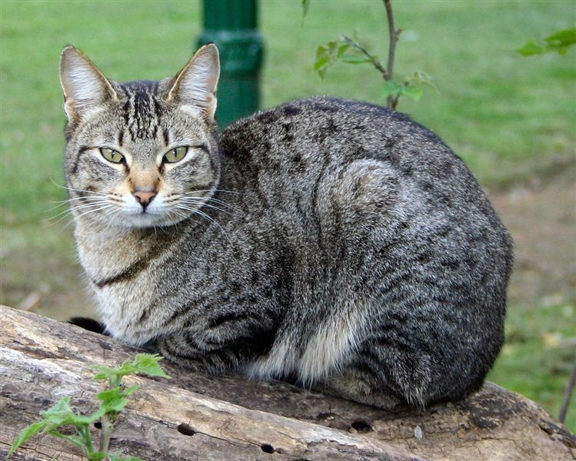
Кот

Slide 6
Молоко её полезно,
В огород она залезла,
И глядит "во все глаза" –
Длиннорогая ...

Slide 7
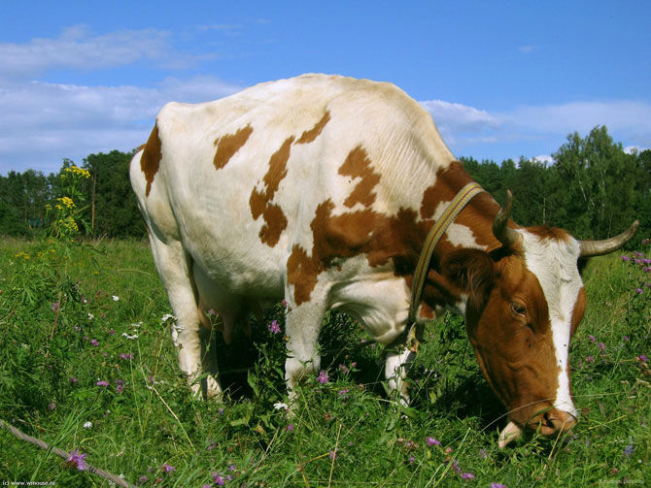
Корова

Slide 8
Чемпионка в быстром беге,
Я порой вожу телеги.
Дядя конюх мне принес
Воду, сено и овес.

Slide 9
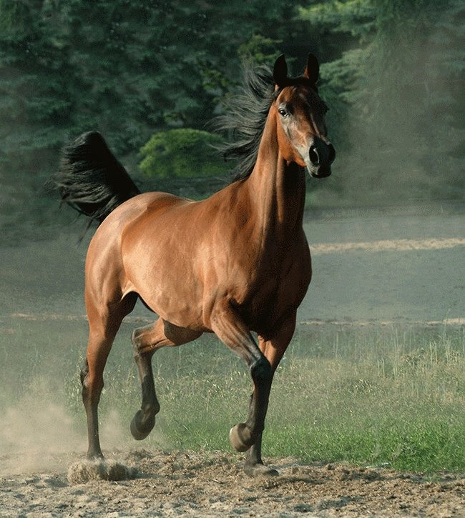
Лошадь

Slide 10
Молоко даёт и пух. Не корова, не петух, И не утка , и не гусь. Отгадать я не берусь! А ещё есть и рога! Ох, бодлива, ох, строга! Налетает, как гроза, Быстроногая ...

Slide 11
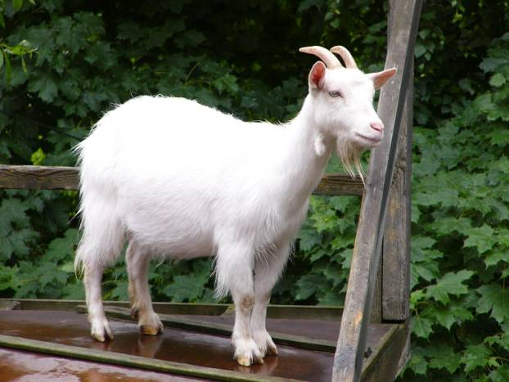
Коза

Slide 12
Кто имеет пятачок,
Не зажатый в кулачек?
На ногах его копытца.
Ест и пьет он из копытца.

Slide 13
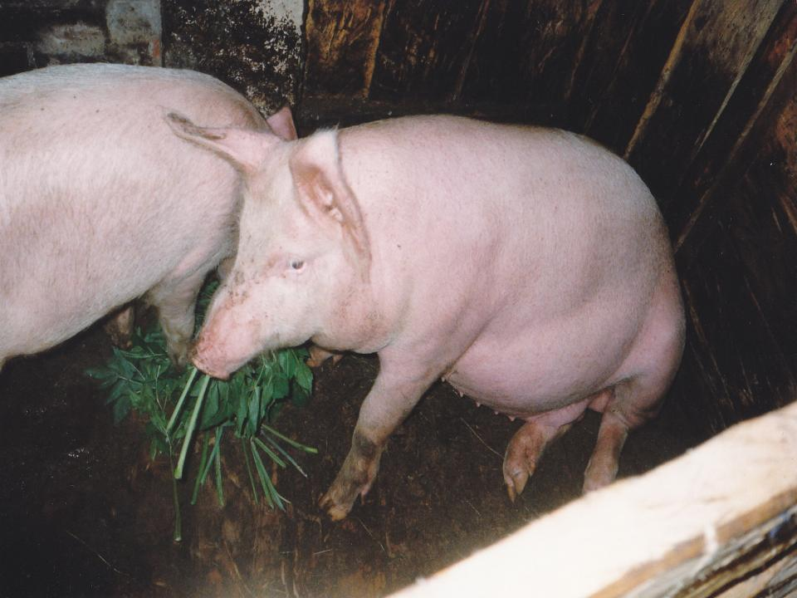
Свинья

Slide 14
По горам, по долам
Ходит шуба да кафтан.

Slide 15
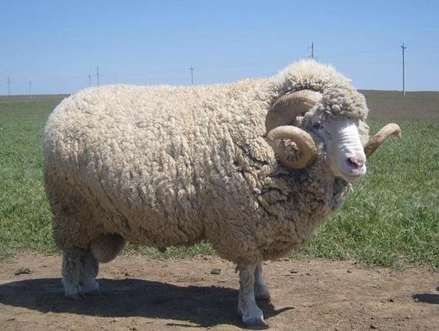
Баран

Slide 16
Съем червя, попью водицы,
Хлебных крошек поищу,
А потом снесу яичко,
Ребятишек угощу.

Slide 17
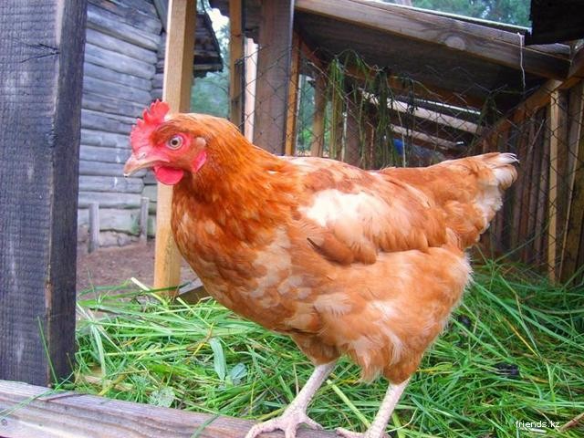
Курица

Slide 18
Эта птица по утру
Будит нас «ку-ка-ре-ку!»
Просит ласково «вставайте,
Птичкам завтрак подавайте!»

Slide 19
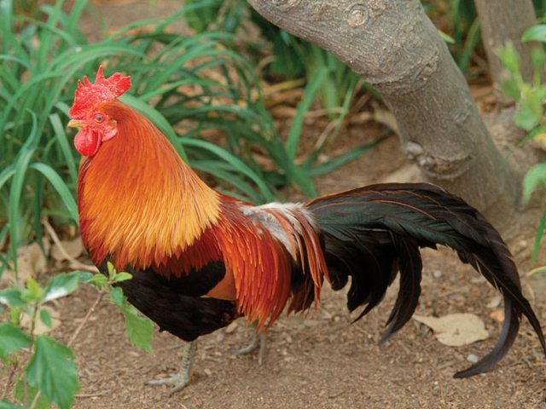
Петух

Slide 20
Красные лапки,
Длинная шея,
Щиплет за пятки,
Беги без оглядки.

Slide 21
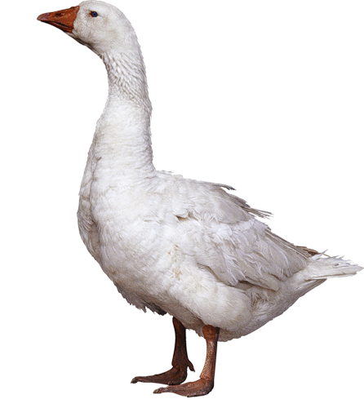
Гусь

Slide 22
По лужку он важно бродит,
Из воды сухим выходит,
Носит красные ботинки,
Дарит мягкие перинки.

Slide 23
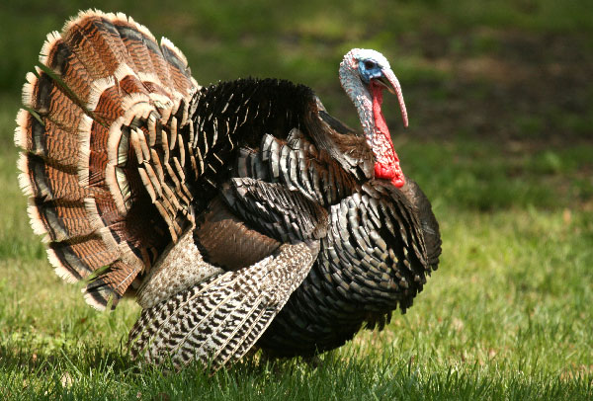
Индюк

Slide 24
Как на речку прилетает,
сразу в воду залезает.
«Кря» - нырнула на минутку
Вы узнали? Это…

Slide 25
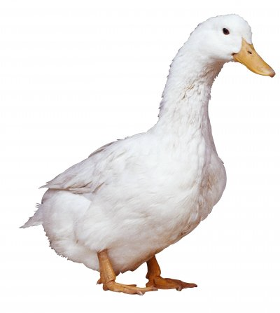
Утка

